Slide 1


第11章
正弦稳态电路的功率
11.2 瞬时功率
11.3 有功功率与无功功率
11.4 视在功率、功率因数及复功率
11.6 功率因数校正
11.7最大功率传输
11.8 有功功率测量
2020/12/7
电路理论
1

Slide 2
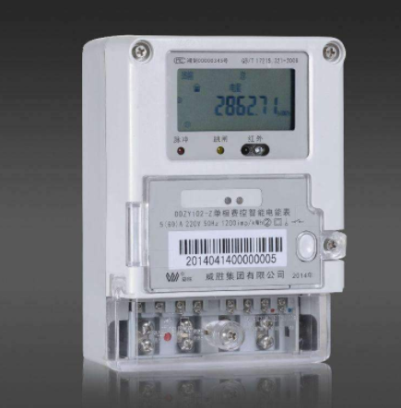
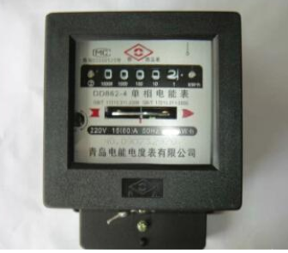
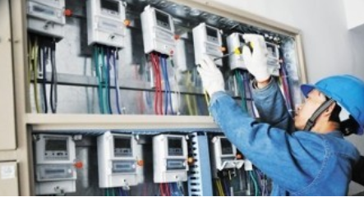
Motivation
房东收的收电费，为什么会比电力局的贵两三倍，真相让人泪奔
https://haokan.baidu.com/v?vid=11009002433801837045&pd=bjh&fr=bjhauthor&type=video

Slide 3
11.2 瞬时功率
(instantaneous power)
i
1. 定义
+
无
源
u
_
单位：瓦[特]，符号W
瞬时功率守恒：电路中所有元件在任一瞬间吸收的功率代数和为零。
2. 电阻的瞬时功率
+
R
-
电阻总是吸收功率

Slide 4
3. 电感的瞬时功率
电感吸收功率与发出功率交替进行
+
jω L
-
4. 电容的瞬时功率
电容吸收功率与发出功率交替进行
+
-

Slide 5
5. 任意无源一端口网络吸收的瞬时功率
i
+
无
源
u
_
第1表达式

Slide 6
p
u
UIcosϕ
恒定 部分
i
O
ω t
- UIcos(2ω t−ϕ )
可逆 部分
• p有时为正, 有时为负；
p>0, 电路吸收功率；
p<0，电路发出功率。

Slide 7
11.3 有功功率和无功功率
1. 定义
瞬时功率的平均值
P 的单位：W（瓦）
cos ϕ ：功率因数。
ϕ =ψ_{u}-ψ_{i}：功率因数角。对无源网络，为其等效阻抗的阻抗角。

Slide 8
纯电阻 ϕ = 0°
p
I²R
u
i
0
ω t
纯电感 ϕ = 90°
纯电容 ϕ = -90°
P =UIcos90º= 0
P = UIcos(-90º)=0
p
p
u
i
i
u
0
ω t
0
ω t

Slide 9
+
+
|Z|
无源
R
X
jX
ϕ
-
-
R
平均功率为消耗在电阻上的功率
1, 纯电阻
功率因数
cosϕ
0， 纯电抗
有功功率(active power)
一般地 , 有 0 ≤ cosϕ ≤ 1
X > 0 , ϕ > 0 , 感性， 滞后功率因数
有功功率守恒：电路中所有元件吸收的有功功率代数和为零。
X < 0 , ϕ < 0 , 容性， 超前功率因数
例： cosϕ = 0.5 (滞后)， 则ϕ = 60º

Slide 10
1, 纯电阻
cosϕ
0， 纯电抗
结论
平均功率实际上是电阻消耗的功率，亦称为有功功率。表示电路实际消耗的功率，它不仅与电压电流有效值有关，而且与 cosϕ 有关，这是交流和直流的很大区别, 主要由于电压、电流存在相位差。

Slide 11
无功功率
(reactive power) Q
瞬时功率的另一种分解方法:
第2表达式
p
UIcosϕ (1-cos2ω t)
不可逆部分
O
ω t
- UIsinϕ sin2ω t
可逆部分
• 部分能量在电源和一端口之间来回交换。交换的速率（幅度）就是无功功率

Slide 12
无功功率
(reactive power) Q
定义
+
+
|Z|
无源
R
X
jX
ϕ
-
-
R
ϕ =ψ_{u}-ψ_{i}：功率因数角。
单位 : var (voltage-ampere
reactive，乏)
Q >0，表示网络吸收无功功率；
Q <0，表示网络发出无功功率。
Q 定义为网络与电源往复交换功率的幅值，是由储能元件L、C的性质决定的

Slide 13
4. 视在功率S
电气设备的容量
有功，无功，视在功率的关系：
有功功率: P=UIcosϕ 单位：W
无功功率: Q=UIsinϕ 单位：var
视在功率: S=UI 单位：VA
S
功率三角形
Q
ϕ
P

Slide 14
2. R、L、C元件的有功功率和无功功率
i
+
P_{R} =UIcosϕ =UIcos0° =UI=I²R=U²/R
Q_{R} =UIsinϕ =UIsin0° =0
u
R
-
i
P_{L}=UIcosϕ =UIcos90° =0
Q_{L} =UIsinϕ =UIsin90° =UI=I²X_{L}
+
u
L
-
i
P_{C}=UIcosϕ =UIcos(-90°)=0
Q_{C} =UIsinϕ =UIsin (-90°)=-UI=-I²X_{C}
+
u
C
-

Slide 15
电感、电容的无功补偿作用：
p_{L}
p_{C}
i
R
L
+
u_{L}
-
i
+
u_{C}
+
u
C
u_{C}
ω t
O
u_{L}
-
-
当L发出功率时，C 刚好吸收功率，因此L、C 的无功具有互相补偿的作用。

Slide 16
7. 功率因数的提高
功率因数低带来的问题：
设备不能充分利用，输出有功功率希望越多越好；
P=UIcosϕ=Scosϕ
S
75kVA
cosϕ =1, P=S=75kW
负载
cosϕ =0.7, P=0.7S=52.5kW
设备容量 S (额定)向负载送多少有功要由负载的阻抗角决定。
一般用户： 异步电机 空载 cosϕ =0.2~0.3
满载 cosϕ =0.7~0.85
日光灯 cosϕ =0.45~0.6

Slide 17
当输出相同的有功功率时，电压一定的时候，功率因数低导致线路上电流大，因为I=P/(Ucosϕ)，所以线路压降损耗大。
+
i
ϕ₁
ϕ₂
u
Z
-
降低电流办法：（1）高压传输
（2）并联电容，提高功率因数 。

Slide 18
分析
+
ϕ₁
ϕ₂
R
C
L
_
特点：
并联电容后，原负载的电压和电流不变，吸收的有功功率和无功功率不变，即：负载的工作状态不变。但电路的功率因数提高了。

Slide 19
并联电容的确定：
ϕ₁
ϕ₂
欠补偿——电容设备投资增加，经济效果不明显
补偿容量
不同
+
R
C
L
_
过——功率因数又由高变低
Notes:
为什么公式2,3中的有功是一样的？因为只有电阻吸收有功~ R, L两端电压恒定

Slide 20
并联电容也可以用功率三角形确定：
Q_{C}
Q_{L}
Q
ϕ₁
ϕ₂
从功率角度看 :
P
并联电容后，电源向负载输送的有功UI_{L} cosϕ₁=UI cosϕ₂不变，但是电源向负载输送的无功UIsinϕ₂<UI_{L}sinϕ₁减少了，减少的这部分无功由电容“吸收”来补偿，使感性负载吸收的无功不变，而功率因数得到改善。

Slide 21
例
已知：电动机 P_{D}=1000W，U=220V，f =50Hz，C =30μF，
cosϕ_{D}=0.8(滞后）。求负载电路的功率因数。
解：
+
D
C
_

Slide 22
已知：f=50Hz, U=220V, P=10kW, cosϕ₁=0.6，要使功率因数提高到0.9 , 求并联电容C，并联前后电路的总电流各为多大？
例
解
+
R
C
L
_
未并电容时：
并联电容后：

Slide 23
若要使功率因数从0.9再提高到0.95 , 试问还应增加多少并联电容，此时电路的总电流是多大？
解
注意
继续提高cosϕ 所需电容很大，增加成本。因此一般将cosϕ 提高到0.9即可。

Slide 24
11.5 复功率
1. 复功率
定义：
+
负
载
_
也可表示为：

Slide 25
结论
是复数，而不是相量，它不对应任意正弦量；

把 P、Q、S 联系在一起，它的实部是有功功率，虚部是无功功率，模是视在功率；

复功率满足守恒定理：在正弦稳态下，任一电路的所有支路吸收的复功率之和为零。即
注意

Slide 26
例
求电路各支路的复功率
+
10Ω
5Ω
解1
10∠0º A
j25Ω
-j15Ω
_

Slide 27
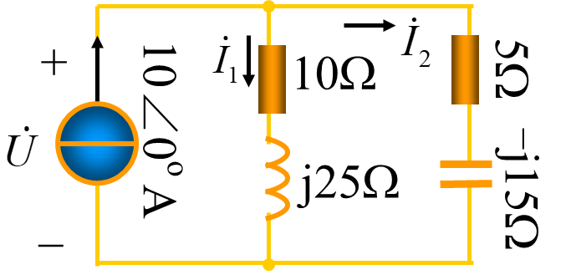
解2

Slide 28
11.6 最大功率传输
有
源
网
络
负
载
Z_{i}
等效电路
+
Z_{L}
-
Z_{i}= R_{i} + jX_{i}， Z_{L}= R_{L} + jX_{L}

Slide 29
讨论
正弦电路中负载获得最大功率P_{max}的条件
若Z_{L}= R_{L} + jX_{L}可任意改变
先设 R_{L} 不变，X_{L} 改变
显然，当X_{i} + X_{L}=0，即X_{L} =-X_{i}时，P 获得最大值。
再讨论 R_{L} 改变时，P 的最大值
最佳匹配条件
当R_{L}= R_{i} 时，P 获得最大值
R_{L}= R_{i}
X_{L} =-X_{i}
Z_{L}= Z_{i}*

Slide 30
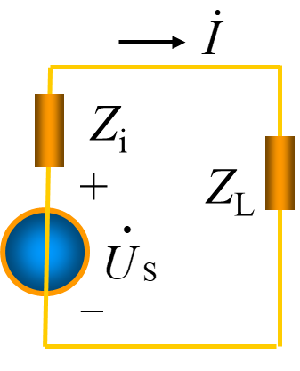
若Z_{L}= R_{L} + jX_{L}只允许X_{L}改变
获得最大功率的条件是：X_{i} + X_{L}=0，即 X_{L} =-X_{i}
最大功率为
若Z_{L}= R_{L}为纯电阻
电路中的电流为：
负载获得的功率为：
模匹配

Slide 31
例
电路如图，求：1.R_{L}=5Ω时其消耗的功率；
2. R_{L}=?能获得最大功率，并求最大功率；
3.在R_{L}两端并联一电容，问R_{L}和C为多大时能与内
阻抗最佳匹配，并求最大功率。
50μΗ
解
5Ω
+
R_{L}
10∠0º V
_
ω =10⁵rad/s

Slide 32
50μΗ
50μΗ
5Ω
5Ω
+
+
R_{L}
R_{L}
10∠0º V
10∠0º V
C
_
_

Slide 33
例
求Z_{L}=?时能获得最大功率，并求最大功率。
-j30Ω
Z_{i}
-j30Ω
Z_{L}
4∠90º A
30Ω
Z_{L}
+
-
解

Slide 34
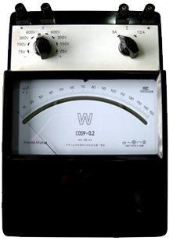
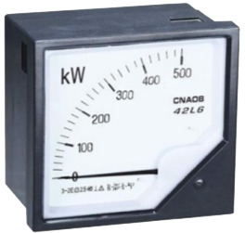
11.8 有功功率测量
瓦特表测量有功功率
电压接线端
与
量限调节旋钮
电流接线端
与
量限调节旋钮
电动式瓦特表
电动式瓦特表原理

Slide 35
11.8 有功功率测量
瓦特表的接线方式
前接法
后接法
电动式瓦特表
电流线圈与负载串联
电压线圈与负载并联
瓦特表的读数

Slide 36
11.8 有功功率测量
Practice
确定瓦特表的读数，及读数的物理含义。
一个电路中只含有一个电源的话，并且电路中有电阻，那这个电源必定发出有功。是否发出无功不一定，电容可以发。若含有多个电源情况有功无功不一定，有的电源可以吸收有功（比如题中的电压源）
瓦特表的读数
哪个电源发出的有功功率供给电阻？
具体算一下各个组件的复功率

Slide 37
作业
11.3节：11-2
11.5节：11-7
11.6节：11-9
11.7节：11-13,11-14

